Slide 1
重污染天气应急预案及一厂一策编制要点培训
博富特咨询
全面
专业
实用

Slide 2


关于博富特
博富特培训已拥有专业且强大的培训师团队-旗下培训师都拥有丰富的国际大公司生产一线及管理岗位工作经验，接受过系统的培训师培训、训练及能力评估，能够开发并讲授从高层管理到基层安全技术、技能培训等一系列课程。
我们致力于为客户提供高品质且实用性强的培训服务，为企业提供有效且针对性强的定制性培训服务，满足不同行业、不同人群的培训需求。
博富特认为：一个好的培训课程起始于一个好的设计,课程设计注重培训目的、培训对象、逻辑关系、各章节具体产出和培训方法应用等关键问题。

Slide 3
重污染天气应急预案编制工作
重污染天气应急预案及“一厂一策”编制要点培训

Slide 4
目 录
1
应急预案修编历程和现状
2
应急预案修订方法
3
应急减排清单填报规范
4
企业“一厂一策”应急操作方案编制要求

Slide 5
国家要求和修编历程

Slide 6
国家相关规定
中共中央国务院关于全面加强生态环境保护坚决打好污染防治攻坚战的意见
强化重点区域联防联控联治，统一预警分级标准、信息发布、应急响应，提前采取应急减排措施，实施区域应急联动，有效降低污染程度。
完善应急预案，明确政府、部门及企业的应急责任，科学确定重污染期间管控措施和污染源减排清单。

Slide 7
国家相关规定
打赢蓝天保卫战 三年行动计划
制定完善重污染天气应急预案。
提高应急预案中污染物减排比例，黄色、橙色、红色级别减排比例原则上分别不低于10%、20%、30%。
细化应急减排措施，落实到企业各工艺环节，实施“一厂一策”清单化管理。
在黄色及以上重污染天气预警期间，对钢铁、建材、焦化、有色、化工、矿山等涉及大宗物料运输的重点用车企业，实施应急运输响应。

Slide 8
重污染天气应急预案编制目的
切实发挥重污染天气应急预案作用，及时发布相应级别预警，采取有效措施，强化重污染天气应对，不断提高环境管理精细化水平，减少重污染天气发生频率和污染程度
切实减轻重污染天气对人民群众生产生活产生的影响，保护公众健康
坚持问题导向，不断完善重污染天气应急预案，解决预案编制和应对工作中发现的具体问题

Slide 9
重污染天气应急预案工作开展情况
2013年4月环保部发布《城市大气重污染应急预案编制指南》
2013年11月环保部发布关于加强重污染天气应急预案编制工作的函（环办函[2014]1461号）
2016年2月环境保护部会同国家气象局联合发函，要求京津冀地级及以上城市试行统一重污染天气预警分级标准
2017年2月环保部对冀晋鲁豫26城市的重污染应急预案开展了初步评估，编制了重污染应急预案修订工作方案（草案）
2017年3月环保部召开全国重点区域和城市应急预案修订工作研讨会
2017年7月环保部向“2+26”城市发布《重污染天气预警分级标准和应急减排措施修订工作方案》（环办大气函【 2017 】86号）
2018年8月生态环境部印发《重污染天气应急预案修订工作的指导意见》（环办大气函【 2018 】875号）
2019年7月生态环境部印发《关于加强重污染天气应对夯实应急减排措施的指导意见》 （环办大气函【 2019 】648号）

Slide 10
应急预案修订方法

Slide 11
应急减排措施总体要求
重污染天气应急减排措施，是在落实大气污染治理日常措施的基础上，对减排力度的进一步强化
按照减排措施启动后能够降低一级污染水平的目标，确定重污染天气应急减排措施

Slide 12
总体技术路线
工业源
产业集群
采暖锅炉
民用散煤
其他民用源
道路移动源
非道路机械
扬尘源
基本情况
污染源解析
上年污染物
排放清单
组分构成
行业贡献
应急预案清单
当年常规性
治理措施
当年新增产能
扣除
增加
本年重污染应急预案清单
应急预案措施
行业减排途径
不同预警等级应急措施
应急减排项目清单
制定各预警等级应急预案
否
清单核算
评估
预案评估
空气质量模拟
是否满足
减排比例、空气质量改善
要求
是
重污染应急减排措施

Slide 13
明确各级应急预案相互关系
各地重污染天气应对工作的基础
明确基本要求、应急启动标准、区域应急联动要求、各级别预警响应流程、建议性措施和强制性管控措施的指导性意见建议以及各部门责任分工等
省（区、市）级应急预案
地市级
应急预案
各地重污染天气应对工作的核心
细化各级别应急响应和区域应急联动启动流程、不同级别预警的具体建议性和强制性管控措施落实方案和具体分工
县级预案或
实施方案
起到上传下达的作用
明确接警、发布预警、启动响应等具体流程，以及区县内各种污染源管控情况和减排措施
工业企业应急响应的具体操作性文件
要符合市级预案对行业的管控要求，并将管控措施细化到具体的生产线、生产工艺
企业操作
方案

Slide 14
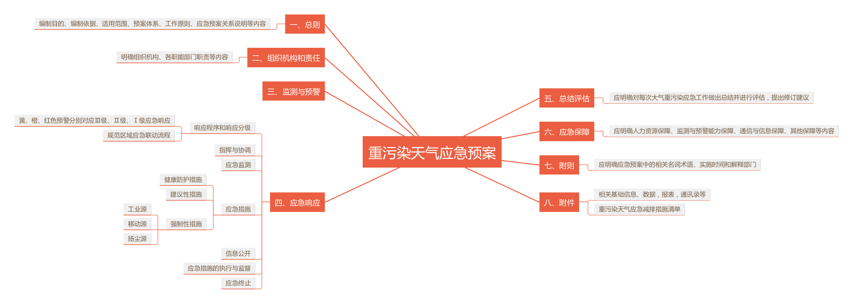
总体结构框架
预案构成：总则、预警分级、预警响应、应急措施、组织
机构、组织保障

Slide 15
应急预案体系
总则
编制目的：
可参考《昌吉州应急预案》
编制依据：
《打印蓝天保卫战三年行动计划》
《重污染天气应急预案修订工作的指导意见》
（环办大气函【 2018 】875号）
《关于加强重污染天气应对夯实应急减排措施的指导意见》 （环办大气函【 2019 】648号）
《新疆维吾尔自治区重污染天气应急预案》（修订）
《昌吉回族自治区重污染天气应急预案》（2019年修订）

Slide 16
应急预案体系
预警分级
重污染天气预警统一以空气质量指数（AQI）日均值为指标，按连续24小时（可以跨自然日）均值计算，以AQI＞200持续天数作为各级别预警启动的基本条件。
当预测AQI日均值＞200持续1天时，随空气质量预报信息发布健康防护提示性信息。

Slide 17
应急预案体系
预警分级
黄色预警 | 橙色预警 | 红色预警
预测AQI日均值>200将持续2天（48小时）及以上，且短时出现重度污染、未达到高级别预警条件 | 预测AQI日均值>200将持续3天（72小时）及以上，且未达到高级别预警条件 | 预测AQI日均值>200将持续4天（96小时）及以上，且预测AQI日均值>300将持续2天（48小时）及以上；或预测AQI日均值达到500
备注：以24小时滑动平均值计算的AQI代替原来日均值计算的AQI，并将持续时间用持续小时数（24小时、48小时、72小时及96小时）代替原来的天数（1天、2天、3天及4天）

Slide 18
应急预案体系
预警分级
各地可结合当地空气质量状况及污染特征，根据实际需要增加细颗粒物（PM_{2.5}）、二氧化硫（SO₂）、一氧化碳（CO）等指标，进一步降低各级别预警的启动门槛，以便及时有效应对重污染天气。
类别 | 指标 | 黄色预警 | 橙色预警 | 红色预警
建议性 | SO₂ | 监测SO₂浓度（1小时均值）>500微克/立方米。 | 监测SO₂浓度（1小时均值）>650微克/立方米。 | 监测SO₂浓度（1小时均值）>800微克/立方米。

Slide 19
应急预案体系
预警响应
预警启动和解除要求
当接收到自治州或自治区对未来空气质量可能达到上述预警条件时，各区县应急指挥部应提前24小时以上发布预警信息。
当接到监测AQI达到重度及以上污染级别，预测未来12小时内空气质量不会有明显改善时，应根据实际污染情况尽早启动相应级别的预警。
当接到预测或监测空气质量改善到轻度污染及以下级别，且预测将持续36小时以上时，可以解除预警，并提前发布解除预警信息。

Slide 20
应急预案体系
预警响应
预警打断判定及升级调整
当自治州预测发生前后两次重污染过程，且间隔时间不足以完全清除前一次的污染过程，未达到解除预警条件时，应按一次重污染过程统计，从严启动预警。
当自治州预测或监测空气质量达到更高级别预警条件时，应尽早采取升级措施。
根据不同地区环境空气质量状况、大气污染和气候气象特征，不同区域可根据当地实际情况采用更严格的预警启动条件。

Slide 21
应急预案体系
预警措施要求：
严格参照《昌吉州重污染天气应急预案》（2019年修订）执行
强化重点行业及排放大户管控措施，措施可考核可落地
合理指导保民生企业应急减排
加强移动源面源应急减排
预警措施构成：
Ⅰ级响应
Ⅱ级响应
Ⅲ级响应
红色预警
橙色预警
黄色预警
健康防护引导措施
倡导性减排措施
强制性减排措施
工业源
移动源
扬尘源

Slide 22
应急预案体系
预警措施
主要减排途径
污染物种类 | 减排途径
SO₂、NOx、PM | 控制钢铁、玻璃、有色、水泥、燃煤电厂、燃煤锅炉、工业窑炉排放，限制重型载货车和工程机械使用等措施
扬尘 | 停止施工工地土石方作业，禁止建筑垃圾、渣土、砂石运输车辆行驶，增加道路保洁频次等措施
VOCs | 控制化工、工业涂装、印刷等行业VOCs排放，停止建筑工地喷涂粉刷等使用有机溶剂的作业等措施

Slide 23
应急预案体系
预警措施
主要减排途径
污染物来源 | 减排途径
固定源 | 通过停产、限产等方式实现无法快速实现停产、限产的，通过提高治污效率等方式减少排放（在执行现有污染物排放标准基础上，参照各预警级别的污染物减排比例），并通过在线监控实施监管。 鼓励优先停产、限产使用高污染燃料企业。

Slide 24
应急预案体系
预警措施
主要减排途径
污染物来源 | 减排途径
移动源 | 限制高排放车使用，实施过境重型载货车疏导 重污染天气橙色和红色预警时，可采取特定区域禁行柴油车辆的措施

Slide 25
应急预案体系
重点行业管控---《重点行业应急减排技术指南》
适用范围
绩效分级管控行业（15个）
长流程钢铁 | 铜冶炼 | 炼油与石油化工
焦化 | 陶瓷 | 制药
氧化铝 | 玻璃 | 农药
电解铝 | 石灰窑 | 涂料
炭素 | 铸造 | 油墨
15个
绩效分级
31个
重点行业
生产工艺
产排污环节
未分级管控行业（16个）
短流程钢铁 | 耐火材料 | 塑料制造
铁合金 | 岩棉 | 橡胶制品制造
铅、锌冶炼 | 煤质氮肥 | 工业涂装
再生铜铝铅锌 | 家具制造 | 人造板制造
水泥 | 包装印刷 | 工业锅炉
砖瓦窑
绩效分级
16个
未
绩效分级
占 《国民经济行业分类》 全部473个中类的7%，占制造业179个中类的18.4%。占工业企业大气污染物排放总量85%以上。
减排措施
核查方法

Slide 26
应急预案体系
重点行业管控---《昌吉重污染天气应急预案》（2019年）
20个
重点管控行业
重点管控行业（15个）
长流程钢铁 | 火电 | 电炉 | 家具制造
短流程钢铁 | 焦化 | 玻璃 | 包装印刷
电解铝 | 水泥 | 炭素 | 人造板
砖瓦 | 陶瓷 | 铸造 | 塑料制造
煤制氮肥 | 岩棉 | 涂料 | 橡胶制品制造
红色预警
橙色预警
黄色预警
区、县应急预案工业源行业管控措施参照执行，只可加严；
地区可根据自身特色增加地区重点行业

Slide 27
应急预案体系
组织机构
应急指挥部：总指挥、副总指挥、办公室主任、成员等
应急指挥部办公室职责
成员职责分工
组织保障
加强组织领导
完善配套措施
强化应急坚守
严格督查考核
加宣传引导
强化公众监督

Slide 28
应急减排清单填报规范

Slide 29
应急减排清单编制的意义
根据不同污染源采取差异化管控方式，推进环境空气质量改善工作实现精细化管理。
针对不同预警级别，开展适度、有效的污染物减排，是落实应急减排工作的基础。
实现重污染应对工作有的放矢。
为大气污染防治强化监督帮扶提供重要抓手。
从无到有、不断完善的过程是科学化、精准化污染防治历程的切入点和着力点，为持续推动大气污染防治工作筑牢基础。

Slide 30
应急减排清单编制要求
工业源
移动源
扬尘源
  优先控制重污染行业主要涉气排污工序
  参照《重污染天气重点行业应急减排措施制定技术指南》实施绩效分级、差异管控
  减排措施全覆盖，措施可操作，可监测，可核查
  秋冬季协同供暖企业单独填报清单
  不同类型、不同排放标准的道路移动源和非道路移动源
  建议从高排放车辆源头实施管控
  橙色及以上预警期间，停止使用国二及以下非道路移动机械和国四及以下重型载货汽车（含燃气）（保障性车辆除外）
  当年施工工地信息
  施工工地应采取禁止土石方作业、建筑拆除、喷涂粉刷、护坡喷浆、混凝土搅拌等措施
  减排比例上限应按照城市PM_{2.5}来源解析结果确定

Slide 31
应急减排清单编制要求
逐个排查本行政区域内各类污染源，摸清污染排放实际情况，做到涉气污染源全覆盖，长期停产企业需在清单中明确
当各项应急减排措施满足应急减排比例总体要求时，原则上可不对其他污染源采取管控措施，但需在清单中明确
各地根据当地产业结构调整情况，每年定期开展减排措施项目清单修订工作

Slide 32
应急减排清单编制要求
充分发挥以应急促减排效能
在制定应急减排措施时，建议充分发挥措施的延伸效能，推动产业布局调整、重点行业污染治理升级改造、燃煤锅炉综合整治等污染防治攻坚主体政策的落地。
重点区域城市建成区内，钢铁、建材、焦化、铸造、有色、化工等高排放行业应优先安排实施秋冬季错峰生产；各地已明确的退城企业，建成区内现有化工园区、未实施无组织排放深度治理企业、非采暖燃煤锅炉（不含65蒸吨及以上已完成超低排放改造的）、未完成低氮改造的非采暖燃气锅炉、未完成超低排放改造的生物质锅炉等应优先纳入应急管控范畴。

Slide 33
2019年应急减排清单类别
应急减排基础排放清单
工业源应急减排清单
移动源应急减排清单
施工扬尘源应急减排清单
秋冬季协同供暖企业统计表
“对涉及居民供暖的工业企业，在纳入应急减排清单统一管理的同时，应单独填报清单……”
——《关于加强重污染天气应对夯实应急减排措施的指导意见》
模板下载地址：http://10.100.241.172:8011/hpwe 生态环境部专网

Slide 34
工业源应急减排清单
序号 * | 年份 * | 企业 名称 * | 统一社会信用代码 * | 全国统一排污许可证编号 | 所属 省份 * | 所属 城市 * | 所属区县 * | 详细 地址 * | 经度（°）* | 纬度（°） * | 所属工业园区类型 * | 所属工业园区名称 * | 行业 类型 * | 管控 类型 * | 法人代表 * | 企业应急措施落实责任人 * | 企业应急措施落实责任人手机号码 * | 工业总产值（万元） *
1
2
3
下拉式菜单：所属工业园区类型、行业类型、管控类型。
燃煤消耗量（吨/年）* | 燃油消耗量（吨/年）* | 焦炭消耗量（吨/年）* | 生物质消耗量（吨/年）* | 石油焦消耗量（吨/年）* | 天然气消耗量（万立方米/年）* | 用电量（万千瓦时/年）* | 其他能源类型与年消耗量 | 日常重型载货车进出厂车辆数（辆/天） * | 生产线/工序 * | 其中备用生产线/工序数量 * | 主要产品 * | 主要产品年产量 * | 产品产量单位（万__/年）* | 产能* | 产能单位（万__/年）* | 主要污染物排放量（千克/天）_颗粒物* | 主要污染物排放量（千克/天）_SO₂ * | 主要污染物排放量（千克/天）_NOx * | 主要污染物排放量（千克/天）_VOCs*
红色预警_减排措施* | 红色预警_应急成本（元/天） | 红色预警_估算减排量（千克/天）_颗粒物* | 红色预警_估算减排量（千克/天）_SO₂* | 红色预警_估算减排量（千克/天）_NOx* | 红色预警_估算减排量（千克/天）_VOCs* | 橙色预警_减排措施* | 橙色预警_应急成本（元/天） | 橙色预警_估算减排量（千克/天）_颗粒物* | 橙色预警_估算减排量（千克/天）_SO₂* | 橙色预警_估算减排量（千克/天）_NOx* | 橙色预警_估算减排量（千克/天）_VOCs* | 黄色预警_减排措施* | 黄色预警_应急成本（元/天） | 黄色预警_估算减排量（千克/天）_颗粒物* | 黄色预警_估算减排量（千克/天）_SO₂* | 黄色预警_估算减排量（千克/天）_NOx* | 黄色预警_估算减排量（千克/天）_VOCs*
Notes:
共19列。第1-19列为企业基本信息。
共20列。第20-39列为企业生产工艺情况。
共18列 第40-57列为企业应急减排情况。
红色字体为，2019年应急减排清单在2018年清单基础上新增内容
绿色填充和绿色云线包含项都给出了具体填报规则，光标滑动到靠近表头即会显示。
带星号的项，为必填项,共52项。全国统一排污许可证编号、其他能源类型与年消耗量、黄色橙色红色三级预警应急减排成本，五项为非必填项。

Slide 35
工业源应急减排清单
......
......
填写企业全厂整体信息即可
如：能源消耗量各列分别填写企业全厂年燃煤消耗量、全厂年燃油消耗量等。
逐行与“生产线/工序”列对应填写。
企业整体基础信息
分生产线/工序信息
如果存在多条“生产线/工序”需增行填写，前面的企业整体基础信息复制粘贴相应行即可。

Slide 36
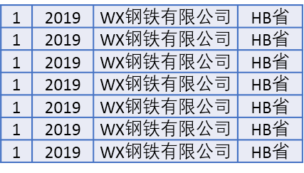
企业基本信息
序号 * | 年份 * | 企业 名称 * | 统一社会信用代码 * | 全国统一排污许可证编号 | 所属 省份 * | 所属 城市 * | 所属区县 * | 详细 地址 * | 经度（°）* | 纬度（°） * | 所属工业园区类型 * | 所属工业园区名称 * | 行业 类型 * | 管控 类型 * | 法人代表 * | 企业应急措施落实责任人 * | 企业应急措施落实责任人手机号码 * | 工业总产值（万元） *
1
2
3
4
1
2
3
4
潮白河工业区兴业路188号
1
经纬度单位换算：aºb′c″=(a+b/60+c/3600)°，例如： 36º46′39″=(36+46/60+39/3600)°
所属工业园区类型：“国家级/省级/市级/县级/无”，若企业不属于工业园区，选择“无”；工业园区名称：填写企业所属工业园区准确名称，若无填写“无”。
2
3
行业类型：在下拉式菜单31类中选择：长流程联合钢铁、短流程钢铁、铁合金、焦化行业、氧化铝、电解铝、炭素、铜冶炼、铅、锌冶炼，再生铜铝铅锌、水泥、砖瓦窑、陶瓷、耐火材料、玻璃、岩棉、石灰窑、铸造行业、炼油与石油化工、煤制氮肥、制药工业、农药制造、涂料制造、油墨制造、家具制造、包装印刷、人造板制造、塑料制造、橡胶制品制造、工业涂装、其他。
4
管控类型：A级企业、B级企业、C级企业、民生豁免、长期停产、其他。

Slide 37
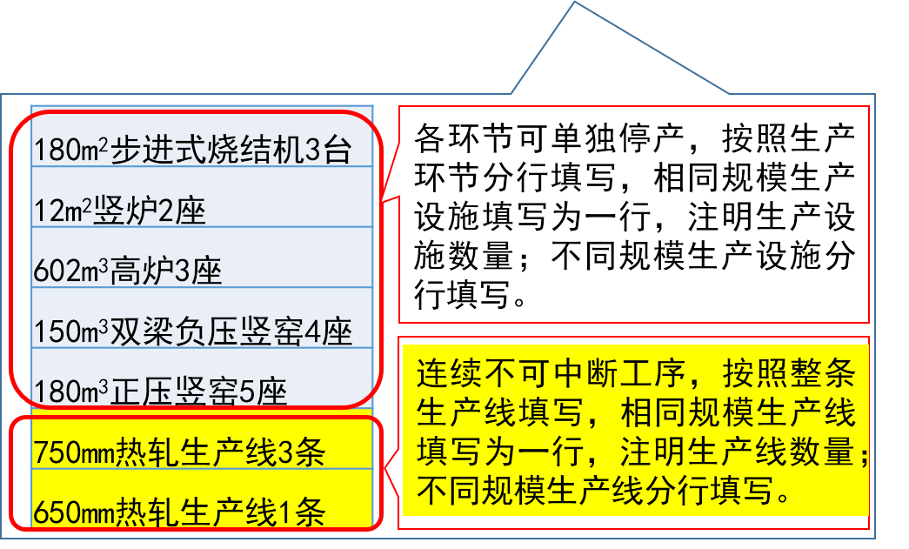
生产工艺情况
燃煤消耗量（吨/年）* | 燃油消耗量（吨/年）* | 焦炭消耗量（吨/年）* | 生物质消耗量（吨/年）* | 石油焦消耗量（吨/年）* | 天然气消耗量（万立方米/年）* | 用电量（万千瓦时/年）* | 其他能源类型与年消耗量 | 日常重型载货车进出厂车辆数（辆/天）* | 生产线/工序 * | 其中备用生产线/工序数量 * | 主要产品 * | 主要产品年产量 * | 产品产量单位（万__/年）* | 产能* | 产能单位（万__/年）* | 主要污染物排放量（千克/天）_颗粒物* | 主要污染物排放量（千克/天）_SO₂ * | 主要污染物排放量（千克/天）_NOx * | 主要污染物排放量（千克/天）_VOCs*
1
2
生产线/工序：逐条分行填写涉气生产线，填报环境审批文件中的正式名称，并列出与废气排放相关的主要工序或生产设施。
各工序连续不可中断，无法停产单个涉气工序，按整条生产线填写；工序可中断，可单独停产涉气工序，分工序分行填写。
规模相同的生产线，可打包填写为一行，标明生产线数量；多条规模不同的生产线，按生产规模分类分行填写。
1
污染物排放量：已知全厂或多条生产线/工序总排放量时，结合生产线/工序规模和产排污特点核算各生产线/工序排放量，并折算到日（工业源/330天；采暖锅炉/实际供暖天数）。
2
Notes:
热轧生产线，首先进入加热炉，然后经过初轧机反复轧制之后，进入精轧机。（加热炉、初轧机、精轧机），轧钢工序是连续不间断作业。

Slide 38
工业源应急减排清单—应急减排情况
红色预警_减排措施* | 红色预警_应急成本（元/天） | 红色预警_估算减排量（千克/天）_颗粒物* | 红色预警_估算减排量（千克/天）_SO₂* | 红色预警_估算减排量（千克/天）_NOx* | 红色预警_估算减排量（千克/天）_VOCs* | 橙色预警_减排措施* | 橙色预警_应急成本（元/天） | 橙色预警_估算减排量（千克/天）_颗粒物* | 橙色预警_估算减排量（千克/天）_SO₂* | 橙色预警_估算减排量（千克/天）_NOx* | 橙色预警_估算减排量（千克/天）_VOCs* | 黄色预警_减排措施* | 黄色预警_应急成本（元/天） | 黄色预警_估算减排量（千克/天）_颗粒物* | 黄色预警_估算减排量（千克/天）_SO₂* | 黄色预警_估算减排量（千克/天）_NOx* | 黄色预警_估算减排量（千克/天）_VOCs*
1
2
3
1
应急减排措施：可操作、可监测、可核查。
与“生产线/工序”列对应填写，措施应明确细化到工序、设备，通过提高治污效率降低污染物排放，应明确执行的污染物排放标准与不同预警的排放限值。
重点行业：《重污染天气重点行业应急减排措施制定技术指南》不同预警减排措施。
2
应急成本：日常运营成本基础上，因参与应急增加的成本（产品纯利润、工资、土地、启停能耗、报废原辅料等）与减少的成本（能耗、用车、环保设施运营）之差。
3
污染物减排量：等于/小于排放量，根据具体减排措施按日核算。
重污染预警期间，全厂停产，污染物减排量小于等于排放量；
部分生产线/工序停限产，按生产线/工序停限产数量、规模折算污染物减排量；
对民生豁免企业等不采取应急管控措施的企业，污染物减排量为0。
红色预警减排量≥橙色预警减排量≥黄色预警减排量。
Notes:
共18列 第40-57列。三级预警应急减排成本为非必填项。

Slide 39
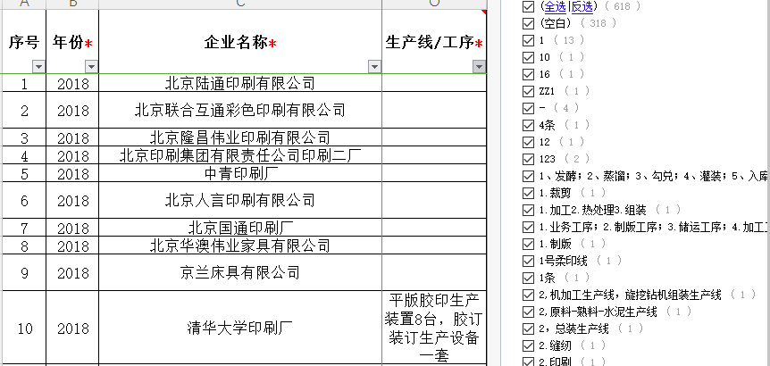
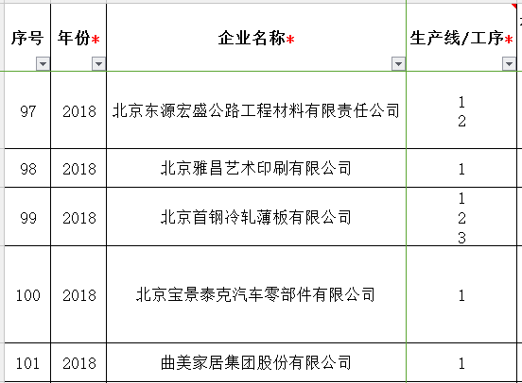
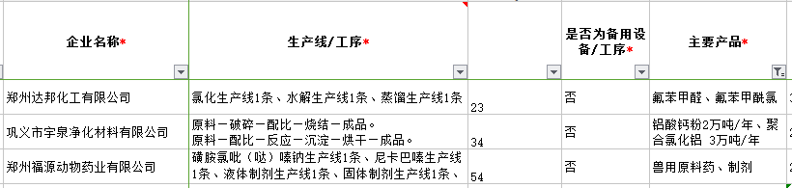
存在的共性问题
生产线/工序未填写
未明确具体生产线/工序
多条生产线未分行填报

Slide 40
移动源应急减排清单
1
3
道路移动源保有量：可参考市级交通管理部门机动车注册数据库。
污染物排放量：已建立源排放清单的城市可参考移动源污染物排放量，尚未建立源排放清单的城市可参考《道路机动车大气污染物排放清单编制技术指南》核算。
2
非道路移动源保有量：可从各地级市住建、农业、交通等主管部门调取。

Slide 41
移动源应急减排清单
机动车规格分类
分 类 |  | 说 明
载 客 汽 车 | 大型 | 车长大于等于 6000mm 或者乘坐人数大于等于 20 人的载客汽车；不包括公交车。
 | 中型 | 车长小于 6000mm 且乘坐人数为（10-19）人的载客汽车。
 | 小型 | 车长小于 6000mm 且乘坐人数小于等于 9 人的载客汽车（含轿车）。
 | 微型 | 车长不大于 3500mm，发动机排气量不大于 1L 的载客汽车；不包括出租车。
载 货 汽 车 | 重型 | 总质量大于等于 12000kg的载货汽车。
 | 中型 | 车长大于等于 6000mm或者总质量大于等于 4500kg且小于12000kg 的载货汽车。
 | 轻型 | 车长小于 6000mm且总质量小于 4500kg的载货汽车，不包括微型货车和低速货车。
 | 微型 | 车长不大于 3500mm，总质量小于等于 1800kg 的载货汽车，但不包括低速货车。
其 他 | 低速汽车 | 柴油机为动力，最高设计车速小于或等70km/h，最大设计总质量小于或等于4500kg 的低速货车和三轮汽车，但不含以农机牌照注册的低速汽车。
非道路移动机械 | 工程机械 | 用于工程建设施工机械的总称，主要燃料为柴油。包括挖掘机、推土机、装载机、叉车、压路机、摊铺机、平地机、以及其他机械等。
 | 船舶 | 能航行或停泊水域进行运输和作业的交通工具。本指南中船舶指内河及沿海船舶。

Slide 42
道路移动源排放标准判定
机动车类型 | 燃料 | 国1前 | 国1 | 国2 | 国3 | 国4 | 国5
微、小型载客，微、轻型载货 | 汽油、其他 | 2000.7.1前 | 2000.7.1- 2005.6.30 | 2005.7.1- 2008.6.30 | 2008.7.1- 2011.6.30 | 2011.7.1- 2017.12.31 | 2018.1.1起
小型载客车，轻型载货车 | 柴油 | 2000.7.1前 | 2000.7- 2005.6.30 | 2005.7.1- 2008.6.30 | 2008.7.1起
中、大型载客，中、重型载货 | 汽油 | 2003.7.1前 | 2003.7.1- 2004.8.31 | 2004.9.1- 2010.6.30 | 2010.7.1- 2013.6.30 | 2013.7.1起
中、大型载客，轻型（3500kg 以上）、 中、重型载货 | 柴油 | 2001.9.1前 | 2001.9.1- 2004.8 .31 | 2004.9.1- 2007.12.31 | 2008.1.1至 2013.6.30 | 2013.7.1 起
中、大型载客 | 其他 | 2001.9. 1前 | 2001.9.1至 2004.8.31 | 2004.9.1至 2007.12.31 | 2008.1.1至 2010.12.31 | 2011.1.1 至2012.12.31 | 2013.1.1起
低速货车、 三轮汽车 | 柴油 | 2007.1.1前 | 2007.1.1至 2007.12.31 | 2008.1.1起

Slide 43
道路移动源排放标准判定
类型 | 国0 | 国1 | 国2 | 国3 | 国4
挖掘机 | 2008.10.1前 | 2008.10.1- 2010.10.1 | 2010.10.1- 2016.4.1 | 2016.4.1
推土机
装载机
叉车
压路机
摊铺机
平地机
其他
船舶 | 至今

Slide 44
扬尘源应急减排清单
序号* | 年份* | 扬尘源名称* | 所属省份* | 所属城市* | 所属区县* | 详细地址* | 经度（°）* | 纬度（°）* | 占地面积（m²）* | 主要污染物排放量（千克/天）_颗粒物* | 红色预警_控制措施* | 红色预警_估算减排量（千克/天）_颗粒物* | 橙色预警_控制措施* | 橙色预警_估算减排量（千克/天）_颗粒物* | 黄色预警_控制措施* | 黄色预警_估算减排量（千克/天）_颗粒物*
施工工地数据可从住建部门获取，针对污染物排放量，已经建立源排放清单的城市可参考扬尘源污染物排放量，尚未建立源排放清单城市可参考《扬尘大气污染物排放清单编制技术指南》进行核算。
重污染天气应急期间，施工工地应禁止土石方作业、建筑拆除、喷涂粉刷、护坡喷浆、混凝土搅拌、渣土车运输等。

Slide 45
“一厂一策”实施方案编制要点

Slide 46
企业一厂一策应急操作方案构成
企业概况
应急组织机构
重污染天气应急响应措施
制度保障
公示牌
1
2
目
录
3
4
5

Slide 47
企业一厂一策应急操作方案构成
1.企业基本情况
基本情况：企业名称、类型、地址、生产经营场所中心经纬度、占地面积、主要产品及产能、主要原辅材料及燃料、产排污节点、污染物及污染防治设施、生产工艺流程图等。
主要产品及产能：主要生产单元、主要工艺、生产设施及设施参数、燃料类型和原料输送系统、备料系统，主要产品设计产能和实际生产产能。
主要原辅材料及燃料：原辅材料类别、使用量；燃料种类、消费量。
生产工艺流程图：至少应包括主要生产设施（设备）、主要原辅燃料的流向、生产工艺流程、产排污节点、污染物和污染治理设施。
2.应急组织机构
重污染天气应对工作组：以公司法人代表或主要负责人为组长，包含副组长（组织落实应急减排和监督检查工作） 、信息接收员、记录员及措施执行员（各生产车间主任）等，（记录员和信息接收员建议为不同人员）。
Notes:
参照《排污许可证技术规范》

Slide 48
企业一厂一策应急操作方案构成
1.企业基本情况
基本情况：企业名称、类型、地址、生产经营场所中心经纬度、占地面积、主要产品及产能、主要原辅材料及燃料、产排污节点、污染物及污染防治设施、生产工艺流程图等。
主要产品及产能：主要生产单元、主要工艺、生产设施及设施参数、燃料类型和原料输送系统、备料系统，主要产品设计产能和实际生产产能。
主要原辅材料及燃料：原辅材料类别、使用量；燃料种类、消费量。
生产工艺流程图：至少应包括主要生产设施（设备）、主要原辅燃料的流向、生产工艺流程、产排污节点、污染物和污染治理设施。
2.应急组织机构
重污染天气应对工作组：以公司法人代表或主要负责人为组长，包含副组长（组织落实应急减排和监督检查工作） 、信息接收员、记录员及措施执行员（各生产车间主任）等，（记录员和信息接收员建议为不同人员）。
Notes:
参照《排污许可证技术规范》

Slide 49
企业一厂一策应急操作方案构成
3.预警响应机制
重污染天气预警启动流程
预警接收员收到政府预警响应通知，提交至应急组组长，由组长发布应急响应命令，由副组长组织落实企业具体应急响应工作；信息记录员完整记录企业应急响应级别、响应时间、响应措施等信息，留档备查。
企业根据政府部门发布的预警响应通知及时、合理安排企业生产任务，落实企业应急减排目标。
预警级别调整流程
根据政府部门发布预警级别调整通知，企业按照预警启动流程发布预警调整信息，调整企业落实该级别应急减排措施。
预警解除流程
政府部门发布预警解除通知，企业按照预警启动程序发布预警解除信息，恢复生产。

Slide 50
企业一厂一策应急操作方案构成
4.应急响应措施
以企业污染排放特征为基础，结合本地重污染天气应急预案和其他相关文件要求，制定不同预警等级企业应急管控措施，措施细化至具体生产单元停限产要求。相关措施要能便于核查，能验证。
5.制度保障
人力保障
重污染天气应对工作组成员均在职在岗，做好重污染应对工作；若人员发生变更，及时在企业和政府管理部门进行更改并备案。
通信保障
各企业重污染应对工作组成员保证通信畅通，能及时接收政府部门发布的重污染预警信息并积极安排企业落实该预警级别的响应工作。
监督机制
企业成立重污染应对监督落实小组，负责监督落实重污染期间企业各项应急减排措施的严格落地。
企业重污染天气应急响应工作接受环保部门和全社会监督。

Slide 51
企业一厂一策应急操作方案修订
因下列原因出现不符合项时，及时修编企业应急预案，并报当地政府管理部门备案：
企业因兼并、重组、转制等导致隶属关系、经营方式、法定代表人发生变化；
生产工艺和技术发生变化；
部门组成和人员发生变化或者应急组织指挥体系或职责调整；
重污染天气应急响应操作方案依据的法律、法规、规章、标准等发生变化；
方案演练或重污染天气应急响应中发现不符合项；
其他原因。

Slide 52
工业企业“一厂一策”公示牌示例
***市工业企业重污染天气应急减排措施公示牌
企业名称 |  | 县 市 区
行业类型 |  | 管控类型
企业法人 及电话 |  | 应急减排责任人 及电话
生产工序
预警级别 | 黄色预警（III级） | 橙色预警（II级） | 红色预警（I级）
减排措施
当前预警级别为 ， 应急响应启动时间： 年 月 日 时 监督举报电话：12369

Slide 53


感谢聆听
资源整合，产品服务
↓↓↓
公司官网 | http://www.bofety.com/
如需进一步沟通
↓↓↓
联系我们 | 15250014332 / 0512-68637852
扫码关注我们
获取第一手安全资讯
微信公众号
抖音

